Slide 1
MAVZU:BODIRINGNI RAYONLASHTIRILGAN VA ISTIQBOLLI NAV VA DURAGAYLARI.

Slide 2
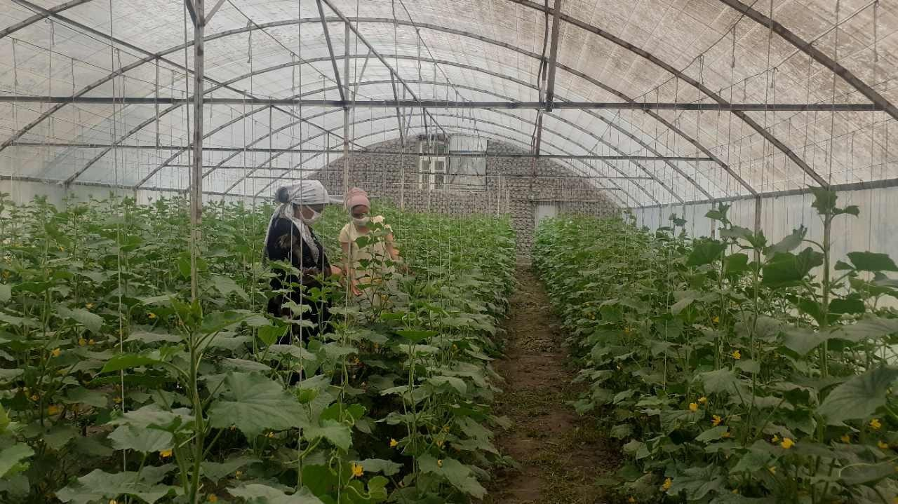
Issiq, o'rtacha issiq va sovuq parniklardan samarali foydalanish uchun rom yoki ekinlarning yil davomida quyidagi sxemasi tuzilishi va unga qat'iy amal qilinishi shart. Parniklarda sabzavot yetishtirish maqsadida bodringning «O'zbekiston-740», «Toshkent-86» navlari, pomidorning «Peremoga- 165», (,Mayak-12/20-4» «Maykop urojayniy» kabi navlari issiq yoki o'rtacha issiq parniklarda urug'larni sepib o'stiriladi.

Slide 3
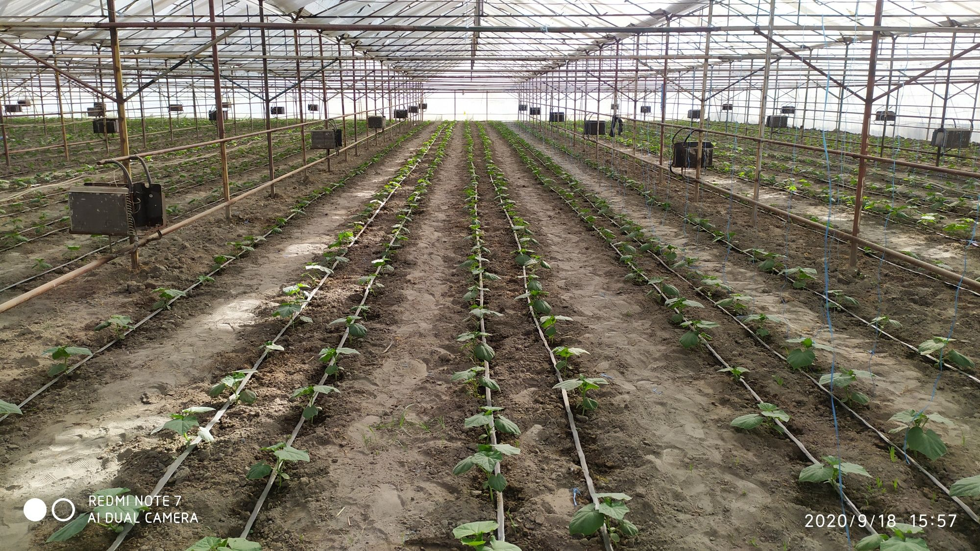
Bodring maysalari tuvakchalarda o'stirilib teplitsa yoki pamiklarga ko'chiriladi. 3-4 chinbarg chiqargan paytida, martning birinchi yoki ikkinchi yarmida parniklarga o'tqaziladi.
Pamikka go'ng solinib uning o'rtasidan chuqurligi 12-15 va eni
35-40sm keladigan ariqcha olinadi va unga 25sm qalinlikda chim tuproq aralashtirilgan chirindi solinadi. Parnikning qolgan yuzasiga
1O-12sm qalinlikda parnik tuprog'i yotqiziladi.

Slide 4
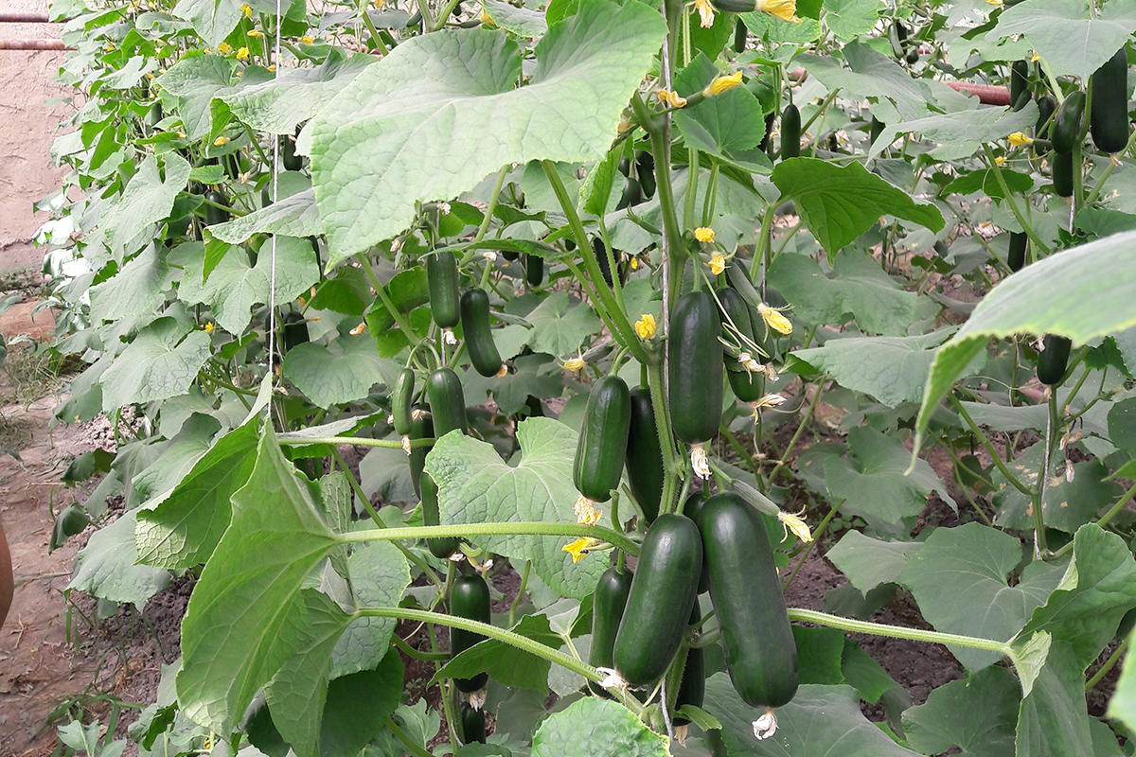
Tayyorlangan parnikka ikki qator qilib shaxmat tartibda, har bir parnik romi tagiga 6-8 donadan ko'chat o'tqaziladi. Ko'chat o'tqazib bo'lingandan keyin, chuqurlarga suv qo'yiladi. Bodring yetishtiriladigan butun davr mobaynida parniklar harorati kunduzi 25-28⁰C, kechasi 15-20⁰C, havo namligi esa 85-95 foiz atrofida saqlanib turiladi.
Ko'chat o'tqazilgandan 10-15 kun o'tgach maysalar oziqlantiriladi va har 8-10 kundan so'ng oziqlantirish takrorlanadi.

Slide 5
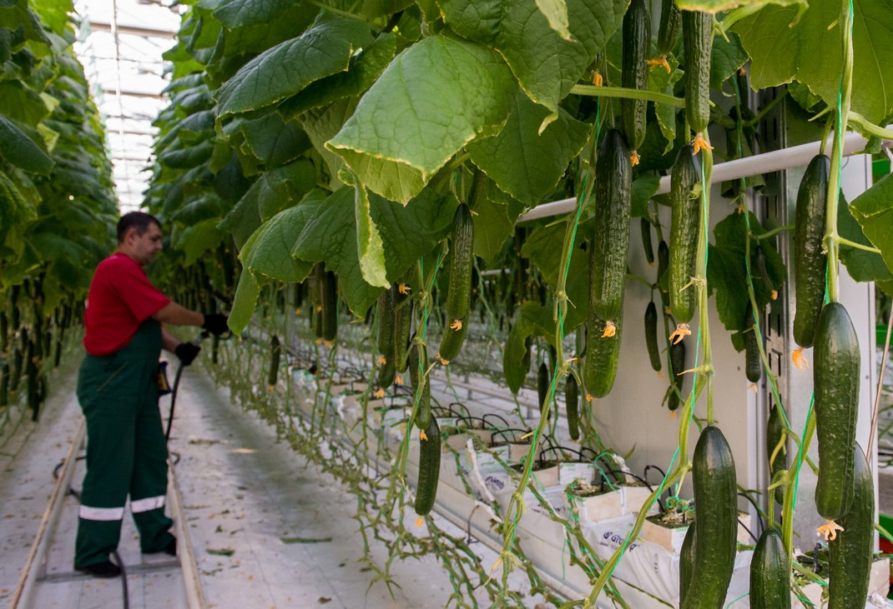
Oziqlantirish uchun 10 l suvga 15-30 gram m ammiakli selitra va 30-60 gramm superfosfat aralashtiriladi. Ko'chat 35-45 kun ichida hosilga kirib har bir parnik romi hisobiga 10-14kg bodring hosili yetishtiriladi.
Bodring issiqsevar oʻsimlik. Urugʻi unib chiqishi uchun minimal harorat 12-13C, harorat past boʻlganda esa urugʻlar boʻrtsada, unib chiqa olmaydi, oqibatda tuproq ichida chirib ketishi mumkin. Maqbul sharoitlarda, yani 25-30C urugʻlar 5-6 kunda unib chiqadi. Bodring oʻsimligi oʻsib rivojlanishi uchun maqbul kunduzgi harorat 25-32C, kechasi esa 16-18C.

Slide 6
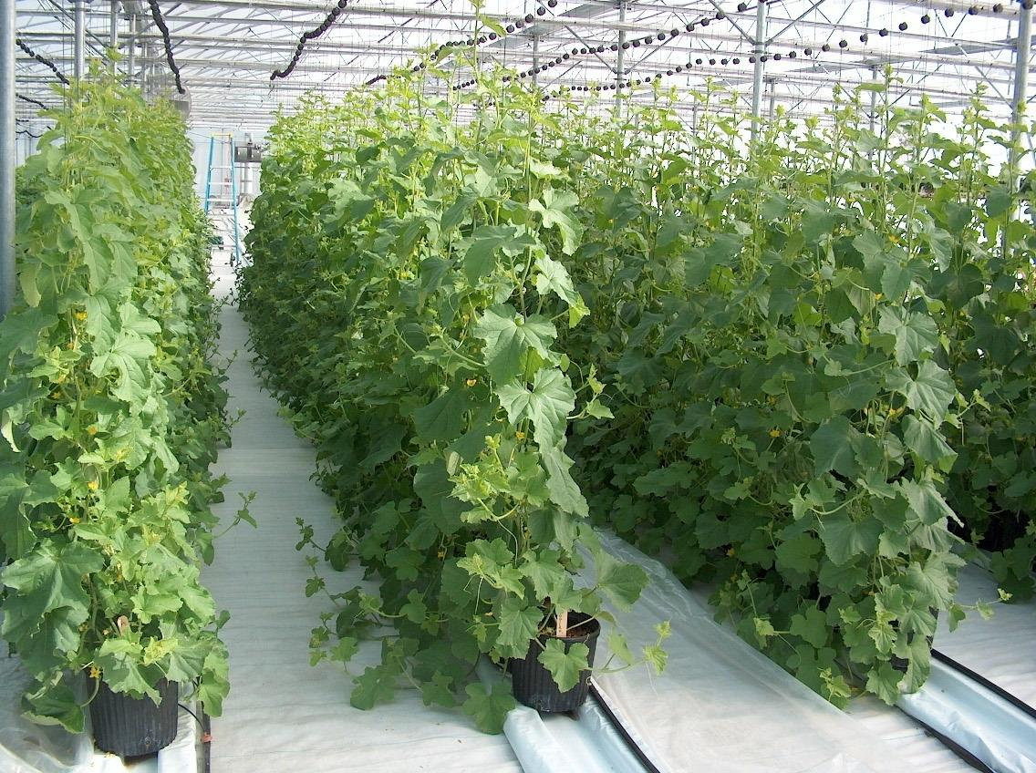
Bodring tuproq namliga va havoning nisbiy namligiga juda talabchan ekin turidir. Tuproqda namlik etishmasa oʻsishi sustlashadi, kunduz kuni barg turgori yo'qolishiga (so'lishiga), asosan erkak gullar paydo boʻlishiga va mevalarida achchiqlik paydo boʻlishiga olib keladi. Shuningdek tuproqning keskin nam boʻlishi, masalan tuproqning suvga boʻkib qolishi ham qisqa muddat ichida bodring oʻsimligining nobud boʻlishiga olib keladi. Vegetasiya davrining davomiyligiga qarab ertapishar, oʻrta-ertapishar va kechki navlarga boʻlinadi.

